Slide 1
图论
——alpq654321

Slide 2
图的定义
一个图由点的集合与边的集合构成。
一条连接u,v的边用(u,v)表示，当u=v时存在自环。
在有向图中所有边都是有向的，也就是说(u,v)≠(v,u)。
在无向图中所有边都是无向的，也就是说(u,v)=(v,u)。
定义一个点v的入度为(u,v)中u的个数。
定义一个点u的出度为(u,v)中v的个数。

Slide 3
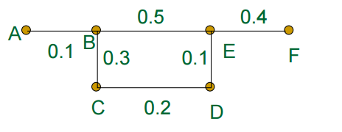
图的定义
每条边可能存在权值。
定义w1,w2,…,wp为图的一条路径当且仅当存在(w1,w2),(w2,w3),…,(w{p-1},wp)。
例如在下图中ABE为一条路径。

Slide 4
图的定义
一条路径称为简单路径，当且仅当w互不相同。
当图是无向时，路径的长度为边的条数，否则为边权之和。
若一条路径w1=wp，则我们称这条路径为这个图的一个环。

Slide 5
图的定义
对于无向图，若任意两点之间是可达的，我们称这张图是连通的。
对于有向图，若任意两点之间互相可达，我们称这张图为强连通。否则若将其变成无向图后这张图是连通的，我们称这张图为弱连通。

Slide 6
图的定义
我们称A是B的子图，当且仅当B的点集包含A的点集，且B的边集包含A的边集。
若此时A是强连通的，且不存在一个图C，使得A是C的子图且C强连通，则称A是B的极大强连通分量。

Slide 7
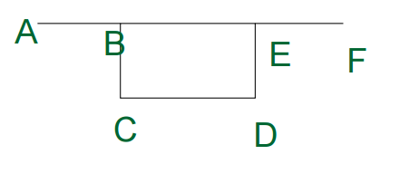
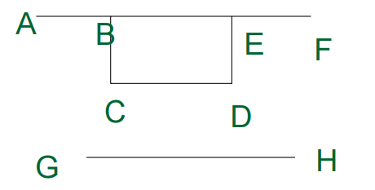
图的定义
存在一个极大强连通分量ABCDEF。
存在两个极大强连通分量 ABCDEF与GH。

Slide 8
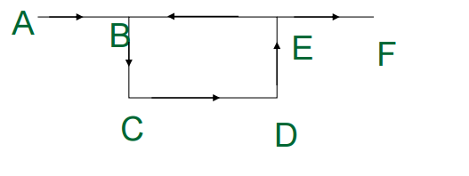
存在3个极大强连通 分量，A，BCDE，F。

Slide 9
图的定义
一个图中若任意两个不同的点u,v都存在(u,v)与(v,u)，则称这个图为完全图。

Slide 10
图的表示方式
若该图是无向图，显然有a[i][j]=a[j][i]。
若边存在权值，则令a[i][j]为(i,j)这条边的边权，当(i,j)不存在时，我们可以令a[i][j]为负无穷或正无穷。

Slide 11
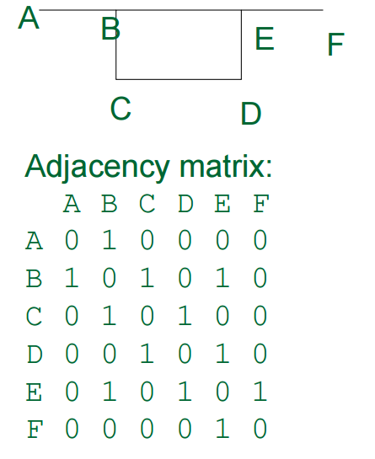
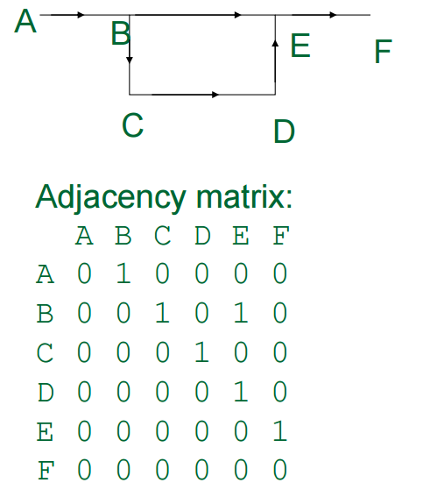

Slide 12
图的表示方式
邻接矩阵的优势与劣势？
方便！快捷！
需要n^2的空间，访问一个点的所有边时时间复杂度为O(n)。
适用于完全图或者稠密图中。
当图比较稀疏时，一般用邻接表，空间复杂度为O(|V|+|E|)！

Slide 13
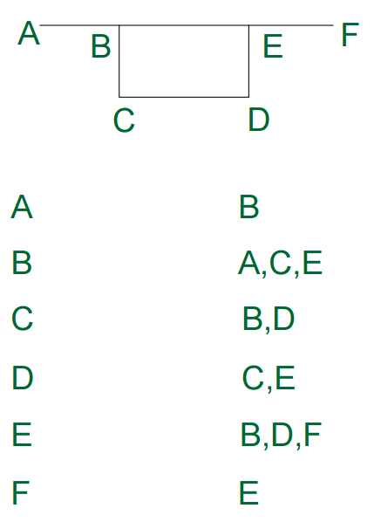
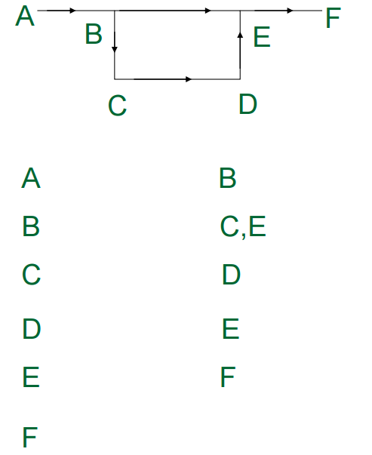

Slide 14
最大团&最大独立点集
选择一个图中的若干点，若任意两个点之间均有一条边联通，则这些点组成的集合是一个团。
最大团即最多的点组成的团。
选择一个图中的若干点，若任意两个点之间都没有一条边联通，则这些点组成的集合是一个独立点集。
最大独立点集即最多的点组成的独立点集。
最大团=n-最大独立点集。

Slide 15
POI 18 party
给定一个点数为3n的图，保证图中存在一个点数不小于2n的团。
求一个点数为n的团。
n<=1000。

Slide 16
POI 18 party
每次找一对没有边相连的点对，将它删除。
如此做n次，最终剩下的n个点一定是一个团。

Slide 17
隔壁d1下午t1
给定一张带点权和边权的图，点权和边权都是正整数。
选择这个图的一个子图，要求这个子图连通，它的价值为点权之和除以边权之和。
问这个最大价值是多少。
点数，边数<=100000。

Slide 18
拓扑排序
如果存在一个排列a1,a2,…,an，使得在该图中不存在ai到aj的路径(i>j)，我们称这个排列为这个图的拓扑序列。

Slide 19
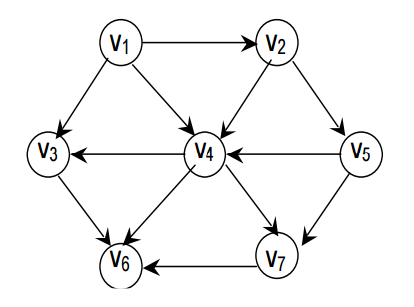
拓扑排序
例如v1,v2,v5,v4,v3,v7,v6为该图的一个拓扑序。

Slide 20
拓扑排序
我们每次寻找入度为0的点加入序列中。
并将当前点连接的所有边均删除，更新其它点的度数。
由于每条边至多被删除一次。
因此这个时间复杂度是O(|E|)的。

Slide 21
拓扑排序计数
给定一个图，求拓扑排序的方案总数。
保证答案不超过10^5。
保证答案不超过10^18。

Slide 22
求“割点”
给定一张n个点m条边的拓扑图（保证1号点能走到n号点），求存在多少点，将其删去后1号点走不到n号点。
n，m<=100000。

Slide 23
求“割点”
这个题和图论没啥关系……
令S[i]表示从1号点走到i号点的方案总数，令T[i]表示从n号点反向走到i号点的方案总数。（这个可以用动态规划求出）
对于一个点i，若S[i]*T[i]=S[n]，则它是割点。

Slide 24
最短路
给定一张带边权的图与两个点u,v,询问u到v的所有路径中最短的那条是多少。

Slide 25
dijkstra
令dis[i]表示当前u到i的最短路是多少。
①将dis[u]=0,dis[i]=inf(i!=u)。
②寻找最小的dis[x]且x曾经没被找到过。
③若x=v，输出答案并退出。
④枚举x的所有边，用dis[x]去更新其余dis[]，回到步骤②。
时间复杂度为n^2。
使用范围：不存在负权边。

Slide 26
SPFA
令dis[i]表示当前u到i的最短路是多少。
①将dis[u]=0,dis[i]=inf(i!=u)，并将u加入队列中。
②设当前队首为x，枚举x。
③枚举x的所有边，用dis[x]去更新其余dis[]，若dis[i]此时被更新且i当前不在队列中，将其加入队列。
④将x弹出队列，若此时队列为空，结束，否则返回步骤②。

Slide 27
词典
给定一本词典，这个词典共有n个单词。以及两个长度相同且在词典中的字符串A和B。每次可以将A中的一个字母变成另一个字母，要求变化后这个单词仍在词典中，要求最少操作次数，使得A能变成B。
例如DAMP->LAMP->LIMP->LIME->LIKE。

Slide 28
并查集
啥是并查集？
我朋友的朋友就是我的朋友！
常用于判断两点是否连通。

Slide 29
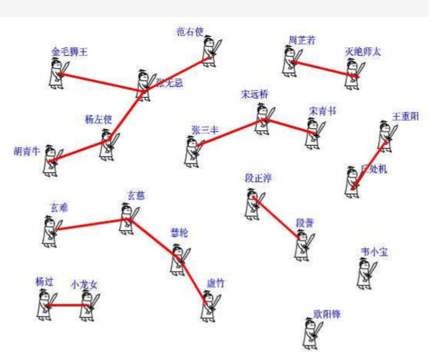

Slide 30
一行并查集
int getf(int k) {return f[k]==k?f[k]:f[k]=getf(f[k]);}
用了路径压缩优化。
时间复杂度为nα(n)，其中α是个反阿克曼函数，增长速度极慢。

Slide 31
校门外的树
学校门口有n个点(1~n)，要种一堆树。
种m次，每次在li~ri种一棵树。
每次种完树后求有多少点还没种上树。
n,m<=1000000。

Slide 32
校门外的树
令f[i]表示右端(包括自己)最近的没种上树的位置。
每次操作时，都向右找最近没种上树的位置并种上一棵树，更新f即可。
f的维护方法和并查集一模一样。

Slide 33
最小生成树
给定一个无向带非负整数边权的图。
选择其中若干条边，使得这张图联通，并且要求这些边的边权之和最小。

Slide 34
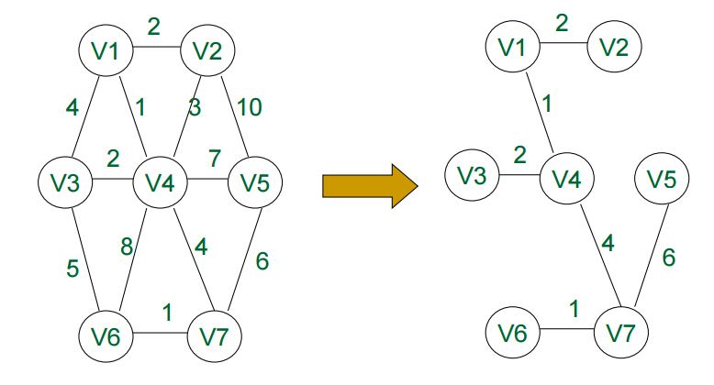
最小生成树
选出的边数一定=n-1！

Slide 35
最小生成树
PRIM算法。
KRUSKAL算法。

Slide 36
PRIM算法
①任选一个点作为一个子图。
②在原来图中选择一条最短的边，使得这条边一端在当前子图中，另一端不在当前子图中，加入这条边与这个点。重复n-1次。
得到最小生成树。

Slide 37
KURSKAL算法
每次选择一条边权最小且两个端点不连通的边。将其加入进最小生成树中。
重复n-1次。
判断是否连通用并查集实现。

Slide 38
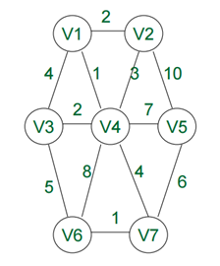

Slide 39
打水
一个村庄有n个点，(i,j)之间都可以花费a[i][j]的代价造一条路径(有a[i][j]=a[j][i])，村民们想在这n个点选择若干点挖水井，第i个点挖水井的代价为w[i]，构造一个方案使得代价最小的情况下村民们都有水喝。

Slide 40
打水
构造一个虚拟点，向每个点i连一条长度为w[i]的边，跑最小生成树即可。

Slide 41
二分图
如果一个无向图G中V能分成两个点集A与B，且位于A中的顶点互相之间没有边，位于B中的顶点互相之间没有边，则称这个图为二分图。

Slide 42
二分图的判别方法
这个图中不存在奇环。
Why？

Slide 43
二分图的判别方法
利用DFS将这个二分图进行染色，若染色成功，则这个图为二分图，否则不是二分图。

Slide 44
二分图的判别方法
将每个点A裂成两个点A与A’。
若A与B之间存在边，则连一条A与B’的边，A’与B的边。
若此时A与A’连通，或者B与B’连通，则该图不是二分图。（若连通则必然出现了奇环）
利用并查集实现即可。
代码演示。

Slide 45
关押罪犯
有n个人，存在m对敌对关系，即Ai与Bi之间敌对值Ci。将这些人分为两批，使得在同一批中敌对值最大的那个值最小。

Slide 46
关押罪犯
每次加入一条边，观察加入后是否变成二分图即可。

Slide 47
二分图最大匹配
顾名思义，在一个二分图中选择最多的边，使得没有任何一个点有连接它的两条边被选择到。

Slide 48
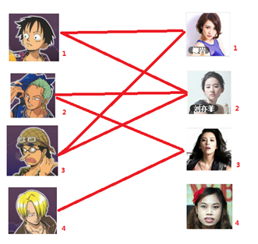
匈牙利算法

Slide 49
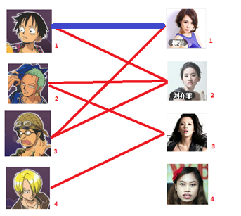
匈牙利算法
先给1号男生找女生，找到了女1号。

Slide 50
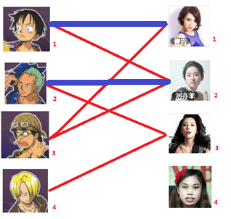
匈牙利算法
给2号男生找女生，找到了女2号。

Slide 51
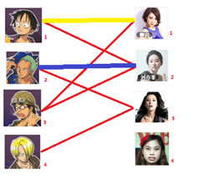
匈牙利算法
给3号男生找女生，找到女1号，先抢了试试。

Slide 52
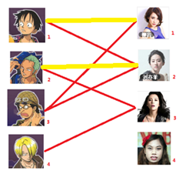
匈牙利算法
1号男生没了女生，找下一个，找到女2号，抢了！

Slide 53
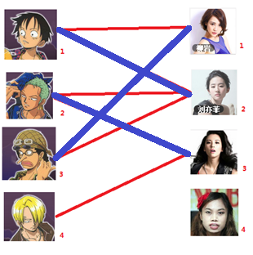
匈牙利算法
2号男生没了女生，找到了女3号！

Slide 54
匈牙利算法
给4号男生找女生，发现无论如何也做不到不拆散别人的情况下给他分配一个女生了。

Slide 55
匈牙利算法
使用递归实现上述过程。

Slide 56
搜索树
对一个图从某一点开始进行深度优先搜索。
搜索到的边构成的树称为搜索树。
在这棵树上的边称为树边，其余边称为非树边。
性质：对图求搜索树时，非树边连接的两个端点在搜索树中一定是其中一个点是另一个点的祖先。
Why?

Slide 57
强连通分量
求无向图的所有强连通分量
☺
求有向图的所有强连通分量
Tarjan!

Slide 58
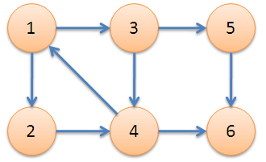
Tarjan
存在3个极大强连通分量，1234，5，6。

Slide 59
Tarjan
我们定义DFN[x]为搜索到x时的时间戳（即搜索到的时间）。LOW[x]为搜索树中x以及它的子孙可以访问到的最早祖先。有LOW[x]=min(DFN[x],DFN[j],LOW[k])，其中存在边(x,j)，(x,k)，j为x的祖先，k为x的子孙。
令v[i]表示i是否已被搜索过以及是否找到了极大强连通分量。若i已经找到了极大强连通分量或者还未被搜索过，则v[i]=0，否则v[i]=1。

Slide 60
Tarjan
①找到一个未被搜索过的节点u，若不存在，退出，否则以这个节点为根开始建立搜索树。
②给该节点建立时间戳，将x压入栈中，枚举该节点的所有儿子x，若其儿子没被访问过，则搜索其儿子（重复②），之后更新LOW[u]=min(LOW[u],LOW[x])，否则若v[x]=1(表示x是u的祖先)，则更新LOW[u]=min(LOW[u],DFN[x])。
③对u搜索完毕后，若LOW[u]=DFN[u]，则找到了一个极大强连通分量，栈顶到u都为一个极大强连通分量。更新v与栈。

Slide 61
代码演示
void dfs(int k)
{
DFN[k]=LOW[k]=++Time; v[k]=true; st[++r]=k; int R=r;
for (int i=k的所有连向的点)
{
if (!DFN[i]) {dfs(i); LOW[k]=min(LOW[k],LOW[i]);} else
if (v[i]) LOW[k]=min(LOW[k],DFN[i]);
}
if (LOW[k]==DFN[k]) {for (int i=R; i<=r; i++) {…} r=R-1;}
}

Slide 62
受欢迎的牛
牛群中有一个规定，若A认为B受欢迎，B认为C受欢迎，则A也会认为C受欢迎。
求存在多少牛被每头牛都认为是受欢迎的。
给定牛的头数n以及初始时所有m对形如Ai认为Bi受欢迎。
n<=50000,m<=100000。

Slide 63
受欢迎的牛
将所有极大强连通分量缩点。
只有可能出度为0的点有可能是受欢迎的牛。
判断图是否连通以及是否存在唯一一个出度为0的点即可。

Slide 64
无向图的割点与割边
我们称一个点u为这个图的割点，当且仅当删去这个点以及与该点连接的所有边后，这个图不连通。
我们称一条边(u,v)为这个图的割边，当且仅当删去这条边后这个图不连通。

Slide 65
无向图的割点
对该图进行一次Tarjan算法（这里注意在搜索树中把无向边当做有向边看。即LOW[u]=min(LOW[u],DFN[v])(v是u的祖先)的条件变为(v是u的祖先且v不是u的父亲)）
这样之后枚举搜索树上的所有边(u,v)，若存在LOW[v]>=DNF[u]，则u是割点。
Why?

Slide 66
无向图的割边
对该图进行一次Tarjan算法（这里注意在搜索树中把无向边当做有向边看。即LOW[u]=min(LOW[u],DFN[v])(v是u的祖先)的条件变为(v是u的祖先且v不是u的父亲)）
这样之后枚举搜索树上的所有边(u,v)，若存在LOW[v]>DNF[u]，则(u,v)为割边。
Why?

Slide 67
图论习题

Slide 68
矿场搭建
给定一个n个点，m条边的图。要在这n个点选择若干点建造避难所，使得无论哪个点爆炸，每个点上的人都能逃到这个避难所去。
求最少避难所个数，以及在这个前提下的方案总数。

Slide 69
矿场搭建
求出所有割点后。对于剩下的所有联通块都缩成一个点。
接下来对于所有点，若该点与两个点相连，则不需要建立避难所，若只与一个点相连，则需要建立1个避难所，若没有相连，则需要建立2个避难所。
方案总数用乘法原理乘起来就可以了。

Slide 70
reward
老板给员工发工资，工资由初始工资与奖金组成。初始工资为888元，奖金为任意非负整数。
有些员工比较奇怪，认为自己的工资需要比别人的工资高，老板要在满足每个人的前提下分出的钱最少。
保证有解。
求至少多少钱。
n,m<=50000。

Slide 71
reward
对其进行拓扑排序。一个点的工资为它指向的所有点的工资最大值+1。
累加答案。

Slide 72
lift
一幢大楼有n层，有个电梯，第i层的电梯能让人上升k[i]或者下降k[i]，但不能超过n或者低于1。
求至少按几次电梯，才能从a走到b。

Slide 73
lift
根据题意，建立图。
跑最短路。

Slide 74
货车运输
给定一个n个点m条带权边的图。
定义一条路径的值为这条路径上经过的边的最小值。
有Q组询问，每组询问形如x到y所有路径的最大值。
n,m,Q<=30000。

Slide 75
货车运输
路径显然在最大生成树上。
建立最大生成树。问题转化为链上最小值问题。
这个问题是可以通过树上倍增来实现的。

Slide 76
图的最短路
我们定义一张图的最短路为任意两点的最短路之和。
给定一个无权无向图，求每条边被删除时的图的最短路。
n<=100,m<=3000。

Slide 77
图的最短路
对于每个点求出最短路树，这棵树一定有n-1条边，对于每条边被炸毁，若在最短路树上，则重新求一次最短路，否则直接统计答案。最短路可以用BFS代替。因此总复杂度为n^2m。

